Slide 1

Đại học Trà Vinh
Trường Kỹ thuật và Công nghệ
BÁO CÁO
Khoa Công nghệ thông tin
TỐT NGHIỆP
XÂY DỰNG HỆ THỐNG PHÂN TÍCH
VÀ GỢI Ý SỬA LỖI MÃ NGUỒN C
Sinh viên thực hiện: Huỳnh Khải
Giáo viên hướng dẫn: Nguyễn Ngọc Đan Thanh
Mã số sinh viên : 110122225

Slide 2
Lý do chọn đề tài
Ngôn ngữ lập trình C là môn học nền tảng trong chương trình đào tạo của nhiều trường đại học. Tuy nhiên, trong quá trình học tập, sinh viên thường gặp khó khăn trong việc xác định và sửa các lỗi logic của chương trình.
Bên cạnh đó, các hệ thống chấm bài trực tuyến hiện nay chủ yếu đánh giá chương trình thông qua Test Case và chỉ thông báo kết quả đạt hoặc không đạt, chưa hỗ trợ giải thích nguyên nhân
Sự phát triển của trí tuệ nhân tạo, đặc biệt là các mô hình ngôn ngữ lớn, tạo điều kiện để xây dựng các hệ thống có khả năng phân tích mã nguồn, giải thích lỗi và hỗ trợ người học hiệu quả hơn. Vì vậy, việc xây dựng một hệ thống kết hợp giữa kiểm thử bằng Test Case và AI hỗ trợ phân tích lỗi logic là cần thiết, góp phần nâng cao chất lượng học tập và hỗ trợ công tác giảng dạy.

Slide 3
Mục tiêu nghiên cứu
Mục tiêu tổng quát
Xây dựng hệ thống hỗ trợ học tập và thực hành lập trình ngôn ngữ C trên nền tảng Web, cho phép người dùng biên dịch, thực thi và đánh giá chương trình thông qua các bộ Test Case, đồng thời tích hợp trí tuệ nhân tạo nhằm hỗ trợ phân tích nguyên nhân và gợi ý sửa lỗi logic trong mã nguồn.
Hệ thống hướng đến việc nâng cao hiệu quả học tập, giúp người học hiểu rõ bản chất của các lỗi logic và cải thiện kỹ năng lập trình thông qua các gợi ý phân tích thông minh.

Slide 4
Mục tiêu nghiên cứu
Mục tiêu cụ thể
Xây dựng hệ thống quản lý người dùng với ba vai trò gồm Quản trị viên, Giáo viên và Học sinh.
Xây dựng chức năng quản lý đề bài và bộ Test Case.
Xây dựng chức năng biên dịch, thực thi và đánh giá chương trình C .
Tích hợp các mô hình trí tuệ nhân tạo.
Thiết kế và xây dựng giao diện Web trực quan, thân thiện với người dùng.

Slide 5
Đối tượng nghiên cứu
·Ngôn ngữ lập trình C.
·Các lỗi logic trong chương trình C.
·Phương pháp kiểm thử chương trình bằng Test Case.
·Trình biên dịch GCC.
·Mô hình ngôn ngữ lớn.
·Flask Framework.
·SQLite.

Slide 6
Công nghệ sử dụng
Flask
HTML/CSS/JavaScript
SQLite
GCC
AI API
Docker

Slide 7
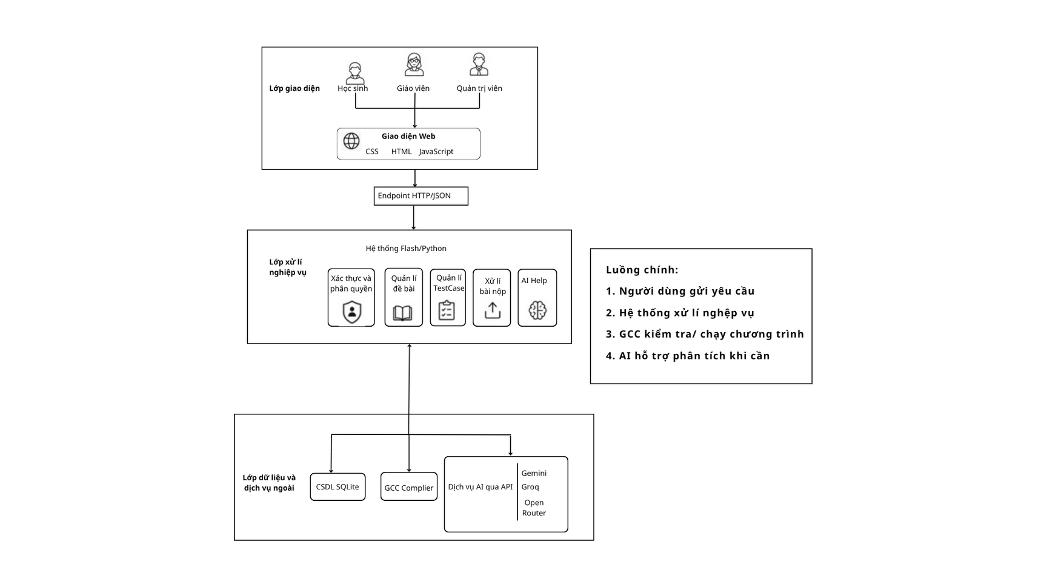
Kiến trúc hệ thống

Slide 8
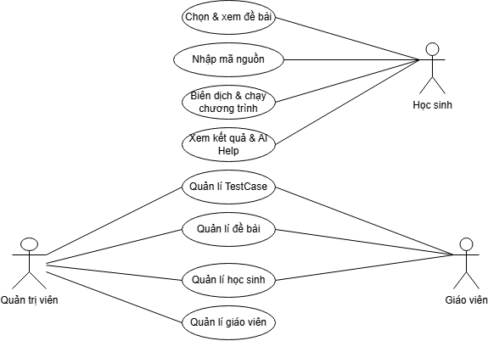
Sơ đồ UseCase tổng quát

Slide 9
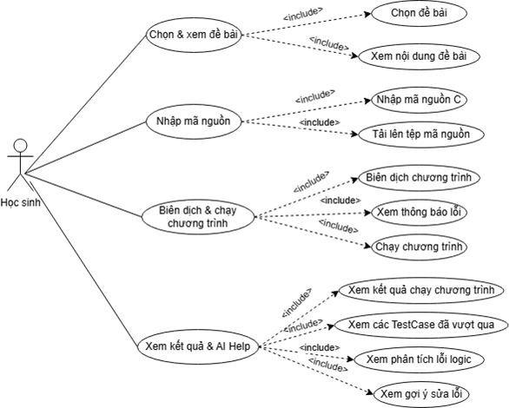
Sơ đồ UseCase của học sinh

Slide 10
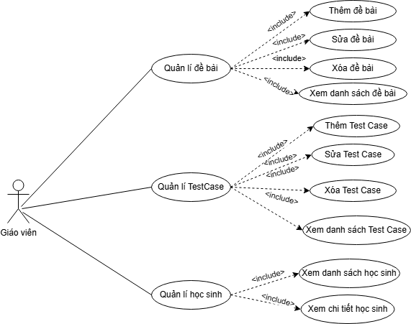
Sơ đồ UseCase của giáo viên

Slide 11
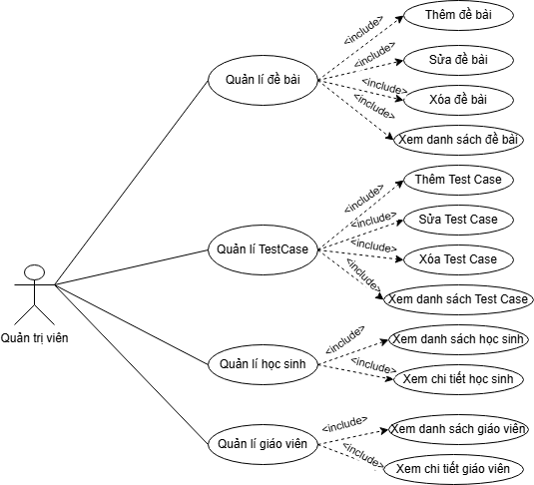
Sơ đồ UseCase của quản trị viên

Slide 12
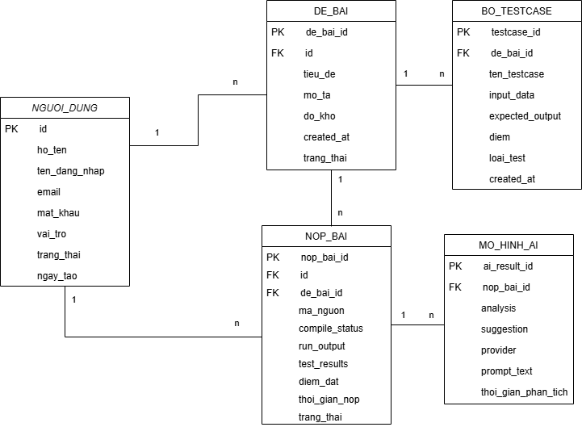
Mô hình ERD

Slide 13
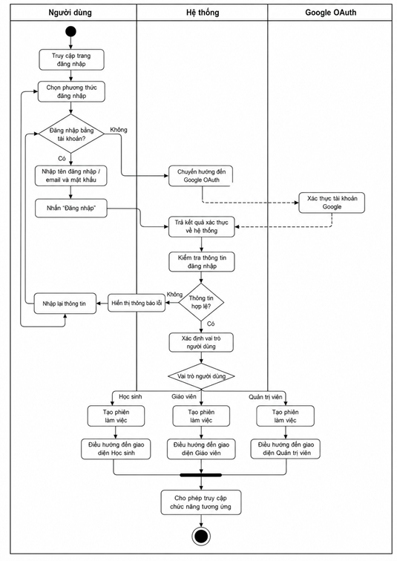
Sơ đồ hoạt động đăng nhập

Slide 14
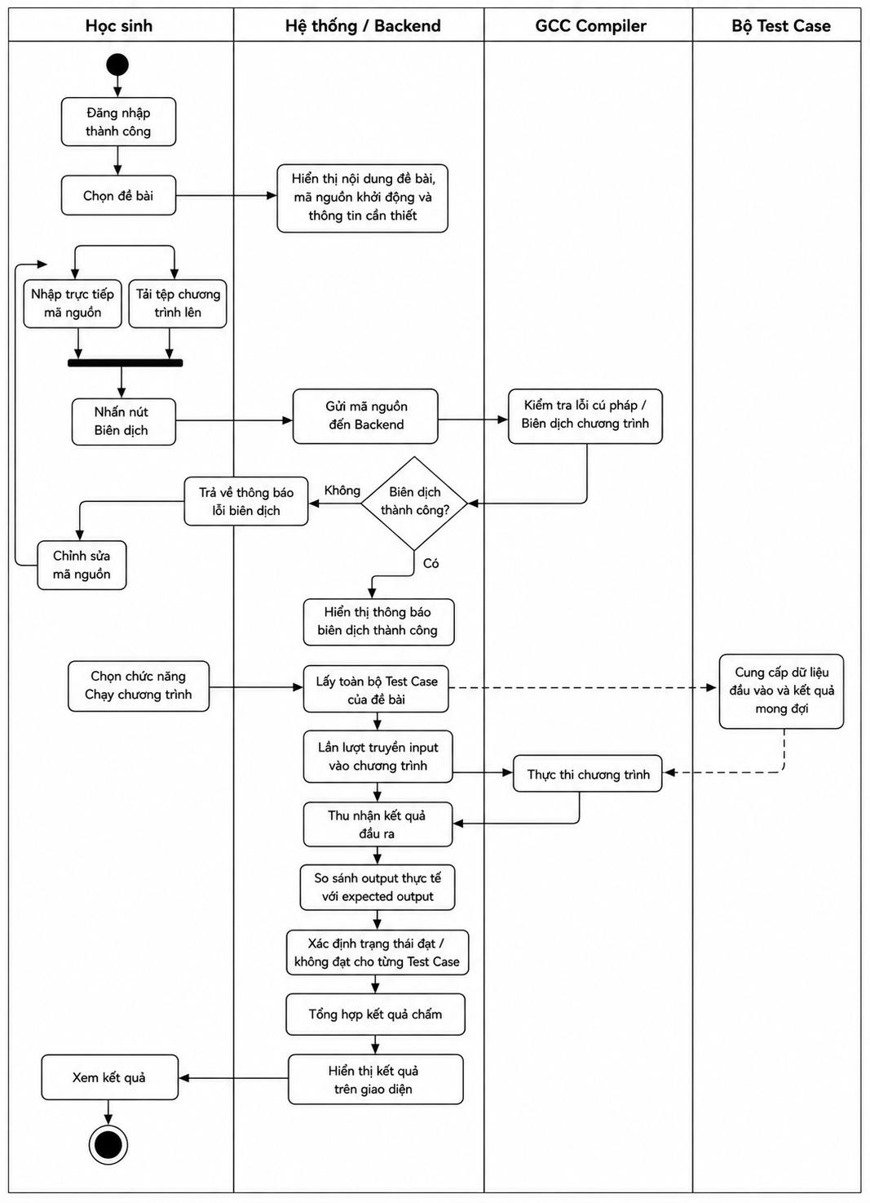
Sơ đồ hoạt động làm bài lập trình

Slide 15
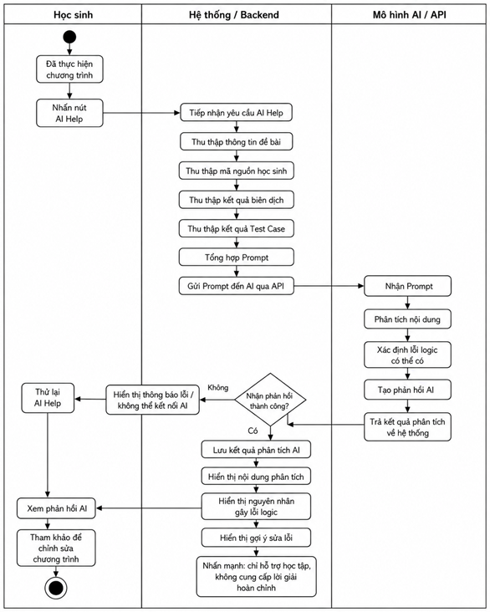
Sơ đồ hoạt động chức năng AI Help

Slide 16
Kết quả đạt được
Hệ thống đã hoạt động ổn định đối với các chức năng chính. Kết quả biên dịch và thực thi chương trình được thực hiện chính xác, các Test Case được xử lý tự động và hiển thị kết quả rõ ràng. Chức năng AI Help có khả năng hỗ trợ người học phân tích nguyên nhân gây lỗi và đưa ra các gợi ý phù hợp dựa trên nội dung đề bài, mã nguồn và kết quả kiểm thử.

Slide 17
Hướng phát triển
Mở rộng hỗ trợ thêm nhiều ngôn ngữ lập trình khác như C++, Java, Python.
Phát triển chức năng quản lý lớp học, cho phép giáo viên tạo lớp, phân công bài tập theo từng lớp hoặc từng nhóm học sinh, quy định thời hạn nộp bài và theo dõi kết quả thực hiện của từng thành viên

Slide 18
Cảm ơn thầy cô đã lắng nghe!

